Slide 1
Khoa Công nghệ thông tin Bộ môn công nghệ phần mềm
Xây dựng phần mềm
quản lý nhà trọ
Sinh viên thực hiện:
MSSV:
Giáo viên hướng dẫn:
Phạm trọng nhân
1521050085
Hoàng anh đức

Slide 2
Nội dung
Giới thiệu đề tài
1
2
Cơ sở lý thuyết
3
Phân tích thiết kế hệ thống
4
Cài đặt và chạy thử
5
Kết luận và hướng phát triển

Slide 3
1.Giới thiệu đề tài
1.1 Mục tiêu
Nghiên cứu tổng quan về công nghệ
ASP NET
Angular 9
Ứng dụng để xây dựng phần mềm quản lý nhà trọ

Slide 4
1. Giới thiệu đề tài
1.1 Khảo sát tình hình thực tế
Chủ trọ Vũ Quang Hải (0364.109.554)
Chủ trọ Nguyễn Thế Khánh (0364.109.554)
Notes:
Vũ Quang Hải: 14 phòng chia thành 2 khu trọ - quản lý bằng sổ sách -> Nhầm lẫn tiền thuê nhà, chi phí dịch vụ, Khó khan trong quản lý khách thuê tài sản do không ở gần
Nguyễn Thế Khánh: 8 phòng và ở cùng -> Sử dụng Khutro.vn -> Thao tác khó khan, phí duy trì cao

Slide 5
1. Giới thiệu đề tài
1.2 Phân tích ưu nhược điểm các hệ thống đã có
Phần mềm Mona house
PosApp
Quản lý nhà trọ Lam Nguyen
Notes:
Mona house: App điện thoại đã ngưng phát triển
PosApp: Hệ sinh thái lớn trong ngành F&B -> Không tập trung vào QL trọ
Lam Nguyen: WebApp đã cũ

Slide 6
2. CƠ SỞ LÝ THUYẾT
2.1 ASP NET
Tổng quan ASP NET
Tổng quan Web API
JSON & XML
2.2 Angular 9
Lịch sử phát triển
Các thành phần cơ bản
Ưu điểm
Notes:
ASP NET: nền tảng xây dựng web, 2002: Webform, MVC, Web Pages -> phát triển net core. Đa nền tảng

Slide 7
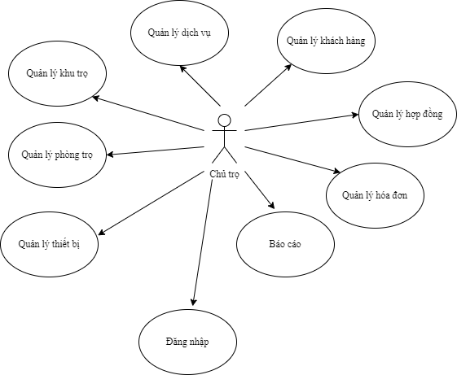
3. PHÂN TÍCH THIẾT KẾ HỆ THỐNG
3.1 Use case tổng quát

Slide 8
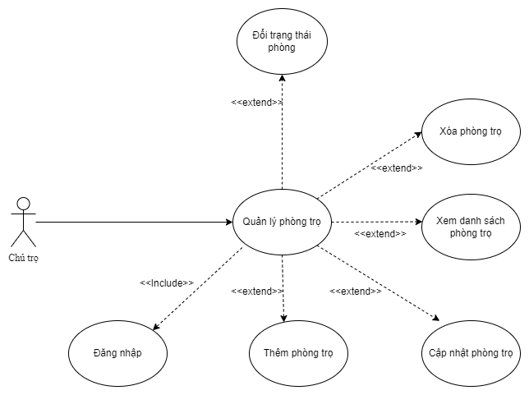
3. PHÂN TÍCH THIẾT KẾ HỆ THỐNG
3.2 Use case chi tiết
Quản lý phòng trọ

Slide 9
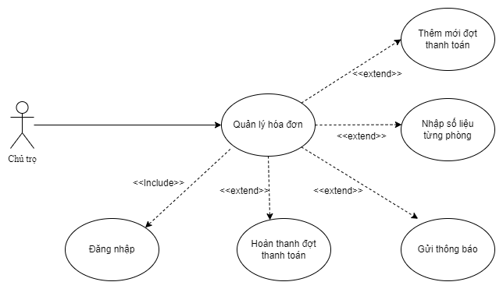
3. PHÂN TÍCH THIẾT KẾ HỆ THỐNG
3.2 Use case chi tiết
Quản lý hóa đơn

Slide 10
3. PHÂN TÍCH THIẾT KẾ HỆ THỐNG
3.2 Biểu đồ hoạt động
Cho thuê phòng

Slide 11
4. CÀI ĐẶT VÀ KIỂM THỬ
DEMO HỆ THỐNG

Slide 12
5. Kết luận và hướng phát triển
5.1 Kết luận
5.2 Hướng phát triển
Notes:
Angular là khung làm việc của Javascript MVC phía client (máy khách) với mục đích phát triển ứng dụng web động. Angular được xem là framework frontend mạnh mẽ
Phát triển bởi Misko Hevery, Google mua lại năm 2009
Components, Binding, module, service
Đa nền tảng, hiệu năng cao, kiến trúc MVC, binding 2 chiều

Slide 13
Thank you!

